Slide 1

স্বাগতম
প্রিয় শিক্ষার্থীরা

Slide 2
উপস্থাপনায়
নাসরিন আখতার
সিনিয়র শিক্ষিকা (সামাজিক বিজ্ঞান)
গেন্ডারিয়া উচ্চ বিদ্দ্যালয়
শ্রেণি-নবম
বিষয়- বাংলাদেশ ও বিশ্বপরিচয়
অধ্যায়- 15
(বাংলাদেশের সামাজিক সমস্যা)

Slide 3
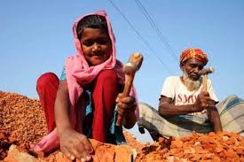
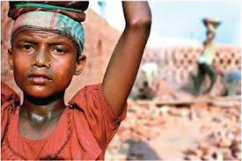
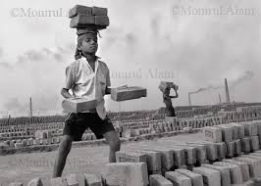
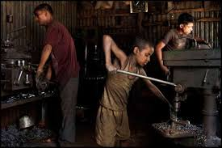
ছবিতে আমরা কি দেখছি ?

Slide 4
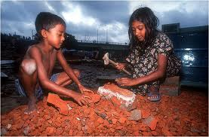
আজকের পাঠের বিষয়
শিশু শ্রম

Slide 5
শিখনফল
শিশু শ্রম কি – তা বলতে পারবে
শিশু শ্রম এর কারন কি কি - তা ব্যাখ্যা করতে পারবে
সমাজে শিশু শ্রম এর প্রভাব বর্ননা করতে পারবে
শিশু শ্রম বন্ধে করনীয় পদক্ষেপ গুলো বর্ণনা করতে পারবে

Slide 6
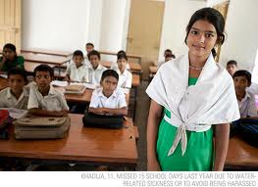
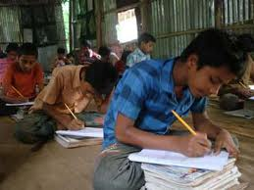
১৪ বছরের কম শিশুরা স্কুলে পড়ছে
১৪ বছরের কম শিশুরা কাজ করছে

Slide 7
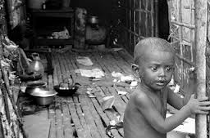
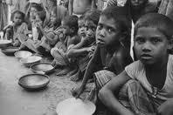
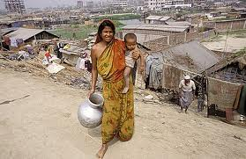
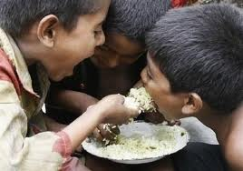
  দারিদ্রতা

Slide 8
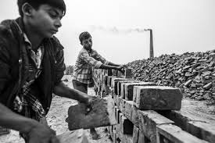
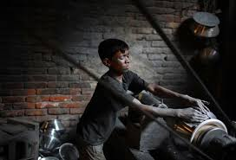
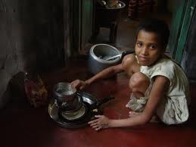
কম পারিশ্রমিকে দীর্ঘক্ষন কাজ
গৃহ কর্মীর উপর নির্ভরশীলতা

Slide 9

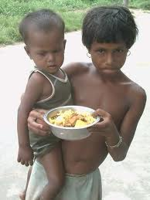
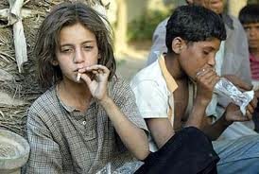
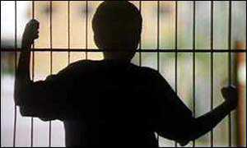
  কিশোর অপরাধ , মাদকাশক্ত, চুরি, ছিনতাই, ভিক্ষাবৃত্তি সন্ত্রাসি কাজে জড়িয়ে পরে

Slide 10
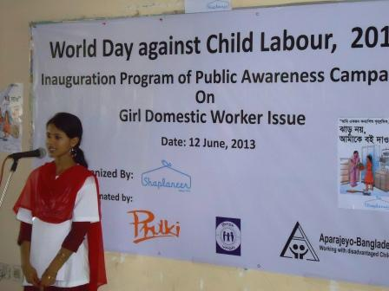
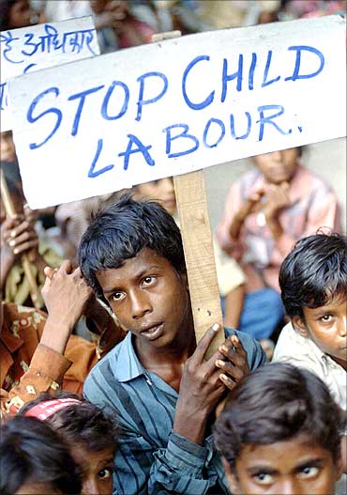
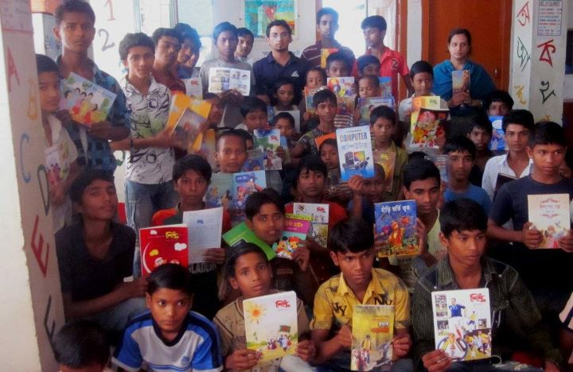
সামাজিক আন্ধোলন, আইনের সঠিক প্রয়োগ ও অভিভাকদের সচেতনতা

Slide 11
দলগত কাজ
শিশু শ্রম বন্ধে তোমাদের কি করনীয় – উল্লেখ কর

Slide 12
মূল্যায়ন
ক) শিশু কে ?
খ) শিশু শ্রম কি ?
গ) শিশু শ্রম এর কারন গুলো কি কি ?

Slide 13
বাড়ির কাজ
“ শিশু শ্রম একটি সামাজিক সমস্যা “ - ব্যাখ্যা কর ।

Slide 14
ধন্যবাদ

